Slide 1
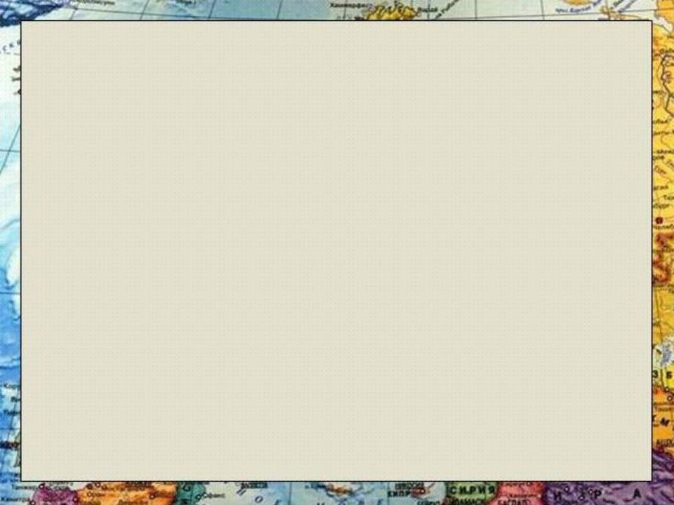
«Планета земля-наш общий дом»

Slide 2
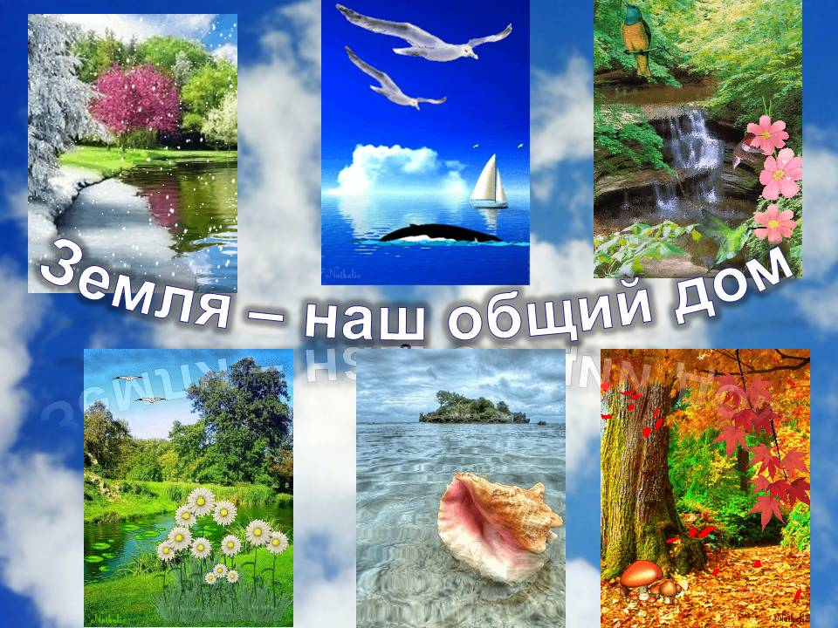

Slide 3
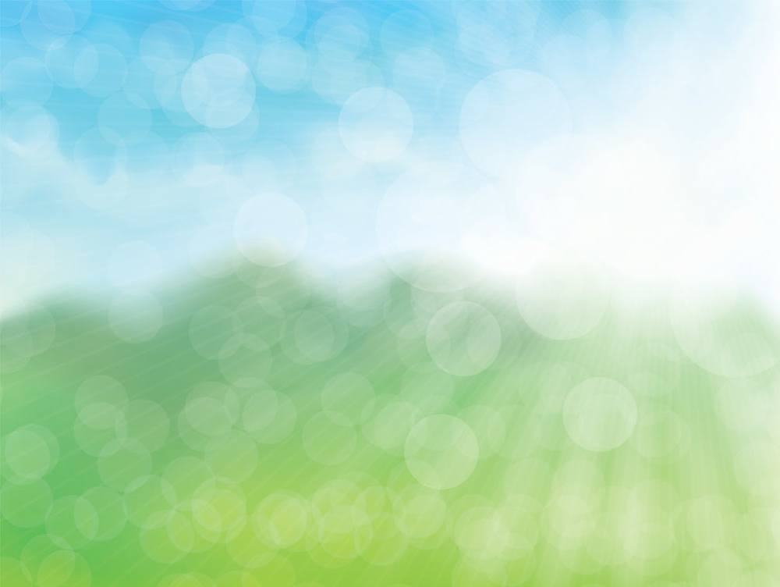
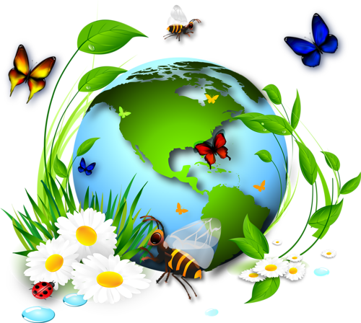
22 АПРЕЛЯ
МЕЖДУНАРОДНЫЙ ДЕНЬ ЗЕМЛИ –
ПРАЗДНИК ЧИСТОЙ ВОДЫ, ЗЕМЛИ И ВОЗДУХА

Slide 4
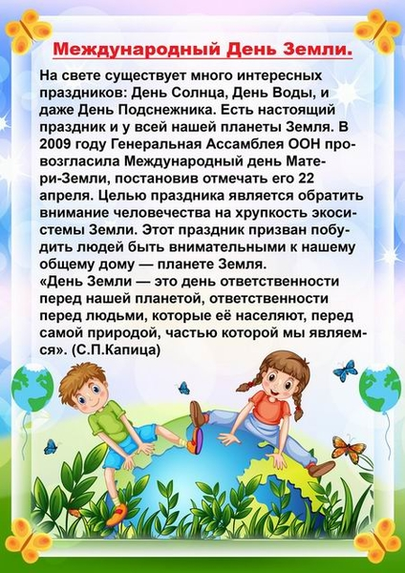
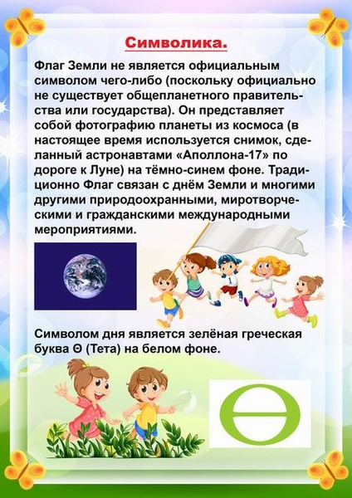
ИСТОРИЯ ПРАЗДНИКА

Slide 5
«Родная земля-самое великолепное, что нам дано для жизни. Её мы должны возделывать, беречь и сохранять всеми силами своего существа».
К. Паустовский

Slide 6


Slide 7
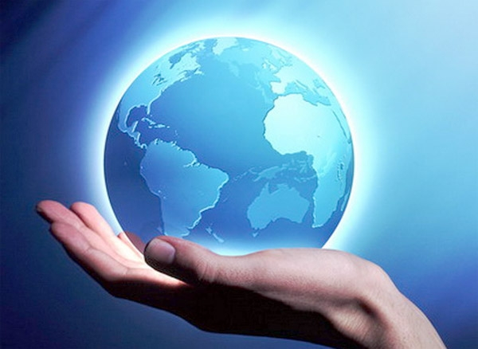
Планета Земля-наш общий дом, каждый человек, живущий в нём, должен заботливо и бережно относиться к нему, сохраняя все его ценности и богатства.
К сожалению, в наш электронно-компьютерный век многие люди забывают об этом.
По вине человека от пожаров и вырубки гибнут леса, засоряются водные просторы, а значит и гибнет животный мир, живущий там. Нависла угроза экологической катастрофы, угроза жизни человека.
Экология в наше время, одна из важных тем нашей жизни, тема о взаимоотношениях человека и природы

Slide 8
Мы речь свою ведём о том,
Что вся Земля-наш общий дом-
Наш общий дом, просторный дом,
Мы все с рожденья в нём живем.
Ещё о том ведём мы речь,
Что мы наш дом должны беречь.
Давай докажем, что не зря
На нас надеется Земля.
Давайте будем беречь планету,
Другой такой на свете нету.
Развеем над нею и тучи и дым,
В обиду её никому не дадим!

Slide 9
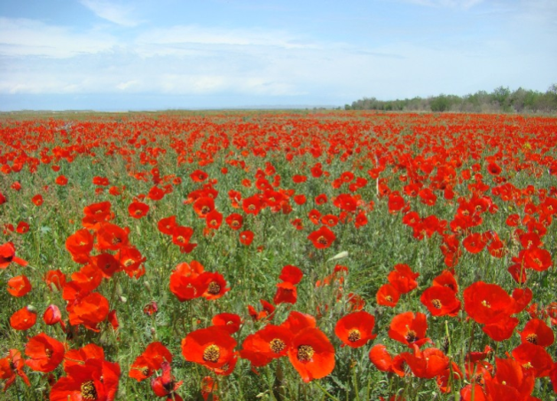

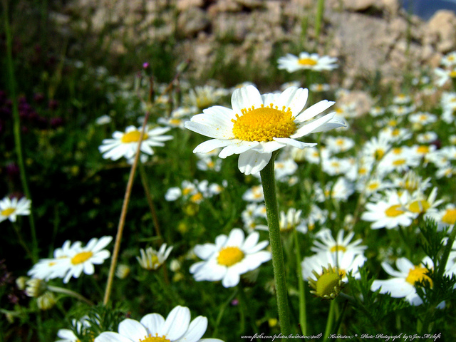
Растительный мир
Первое, что появилось на нашей планете-это растения. Так почему люди уничтожают их? Ведь этим они вредят себе.
Растения-это легкие нашей планеты, а без легких люди не могут жить.
Растительный мир насыщает воздух кислородом.
Растения-это еда, и одежда, и топливо, и лекарство.
Свойства многих ещё не изучены.

Slide 10
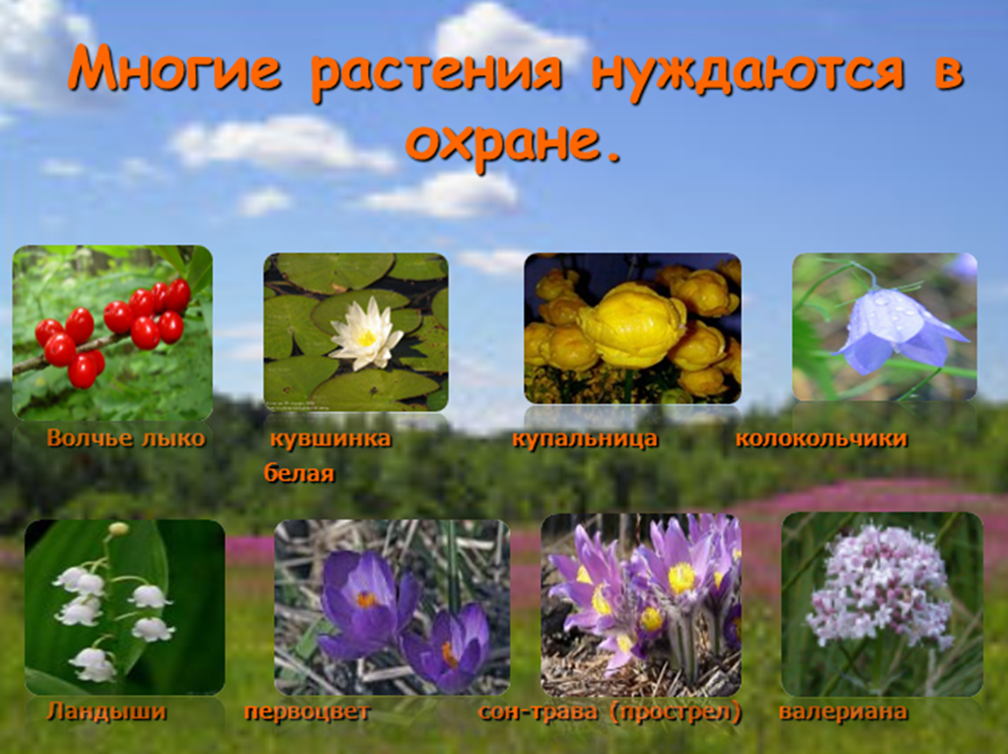

Slide 11
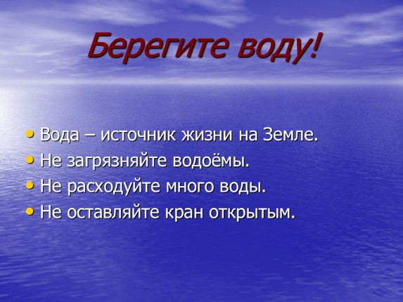

Берегите воду!
Не умыться не напиться без воды!
Листику не распуститься без воды!
Без воды прожить не могут
Птица, зверь и человек,
И поэтому всегда
Всем везде нужна вода!

Slide 12
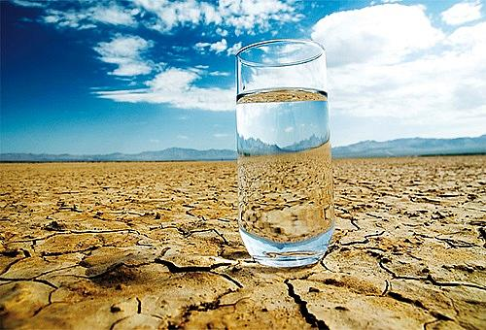
Человеку для жизни нужны чистый воздух, и чистая вода.
Человечество испытывает нехватку пресной воды.
На каждые 100 литров,98 литров – это соленая вода

Slide 13
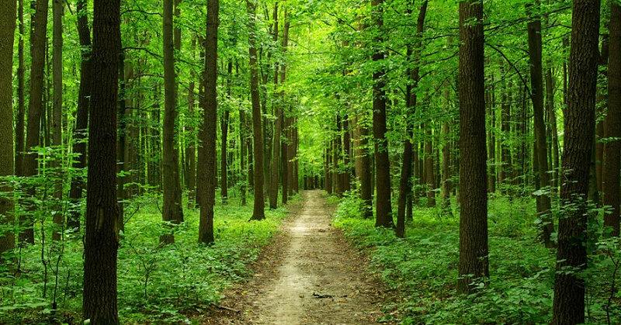
Леса –наше богатство
Сохраним его для будующих поколений!

Slide 14
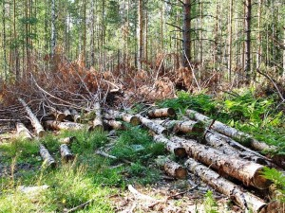
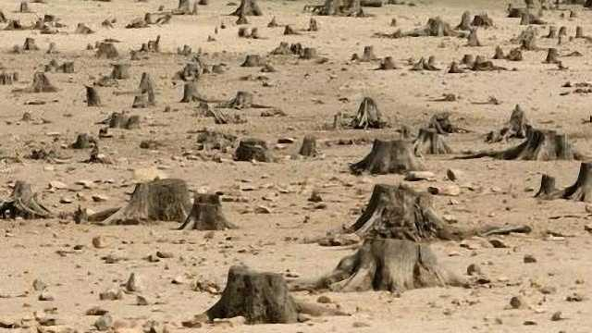
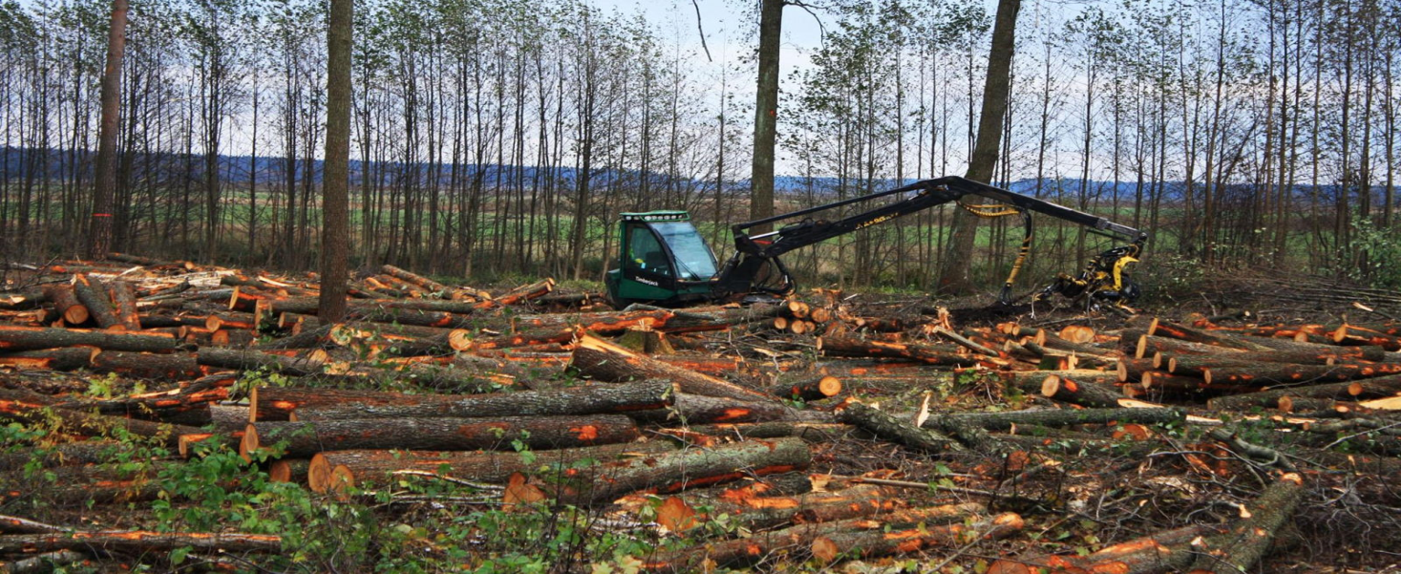
Вырубка леса

Slide 15
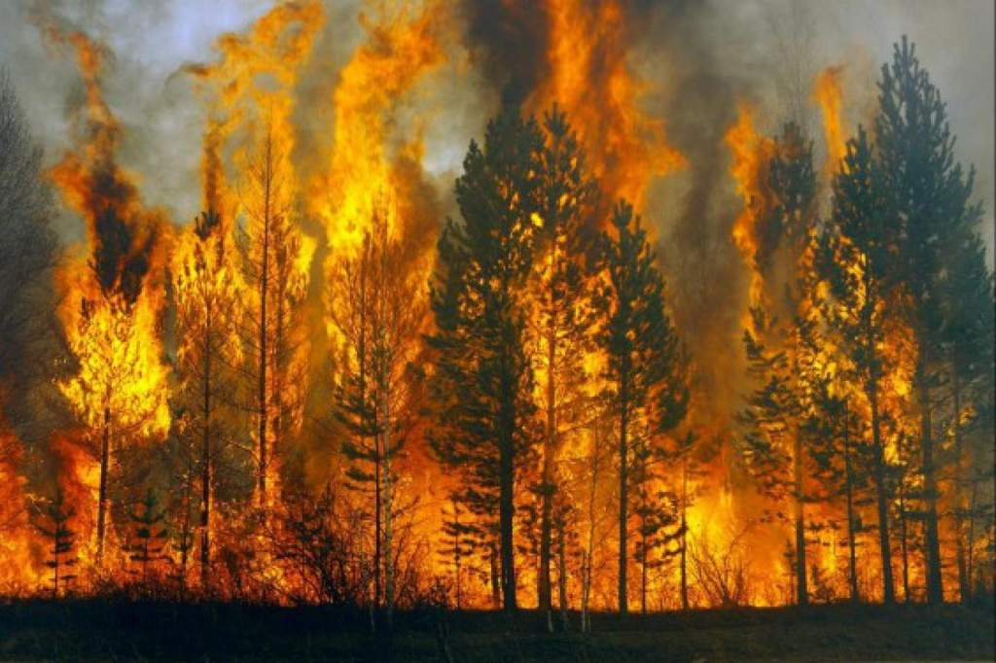
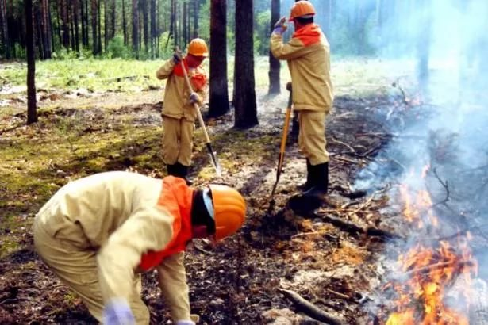
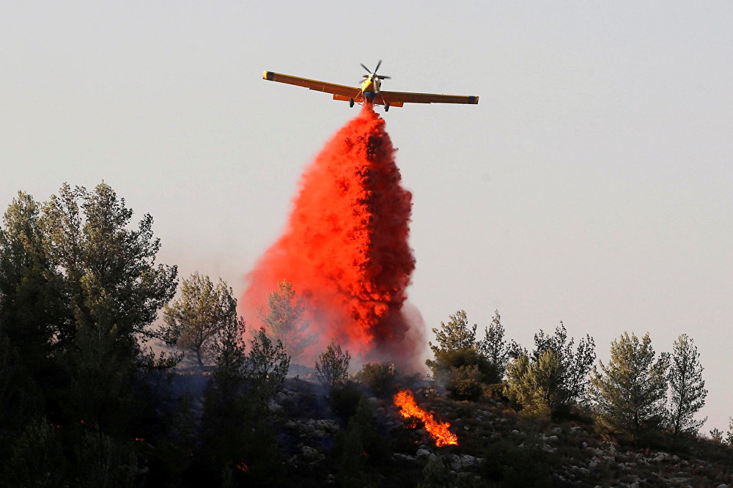
Лесные пожары!

Slide 16
Экологические проблемы
Может ли планета заболеть?
Оказывается,может! Именно это произошло с Землёй по вине человека. На планете произошли экологические проблемы:
Как защитить реки, озера, океаны от загрязнения?
Как спасти леса?
Как сохранить на земле редкие виды растений и животных?
Как сберечь свое здоровье?
Как сберечь Землю?
Охрана окружающей среды-задача всего человечества, значит лечить проблему нужно сообща!

Slide 17
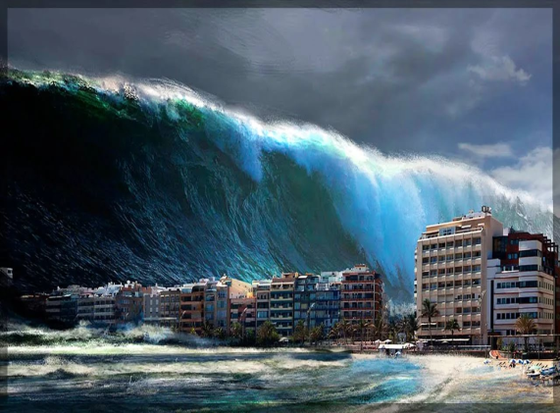
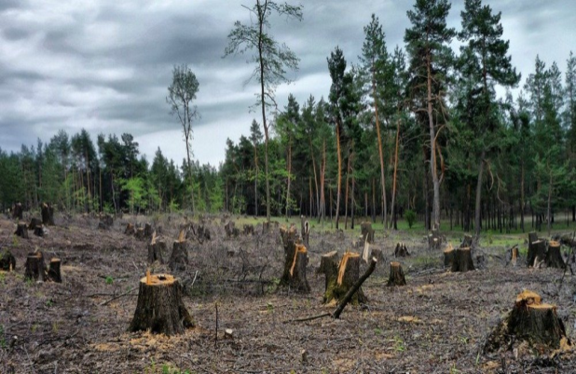
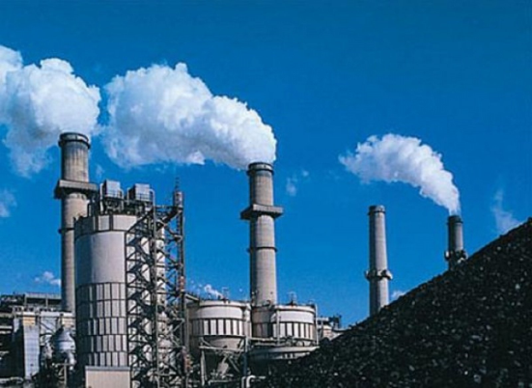
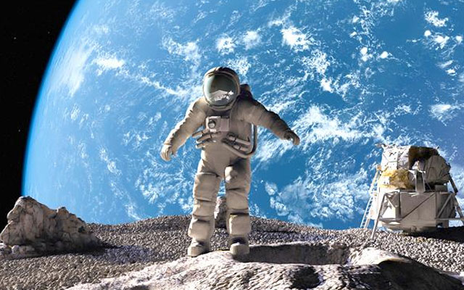
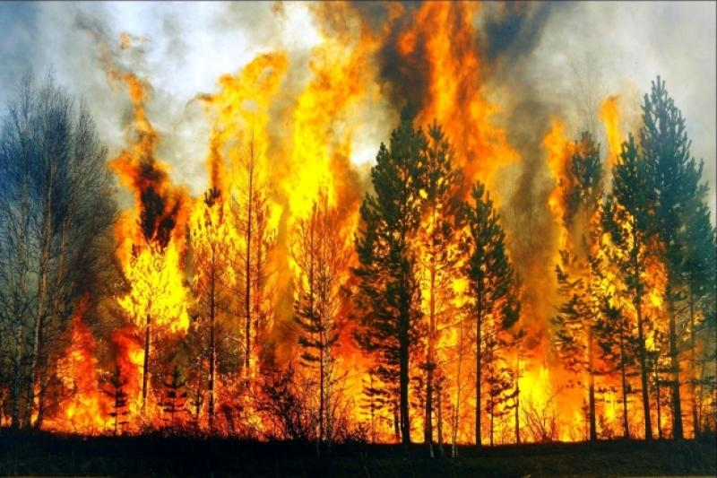
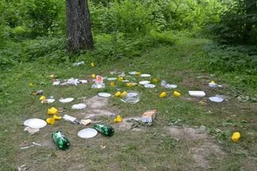
Экологические проблемы
(загрязнение окружающей среды, стихийные бедствия, вырубка леса, освоение космоса)

Slide 18
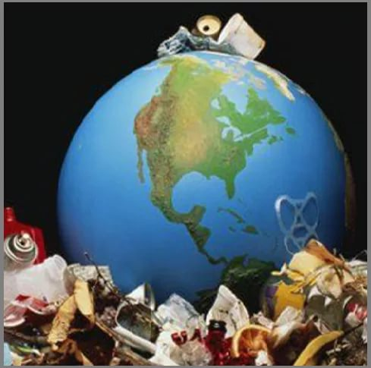
Мусор-глобальная экологическая проблема

Slide 19
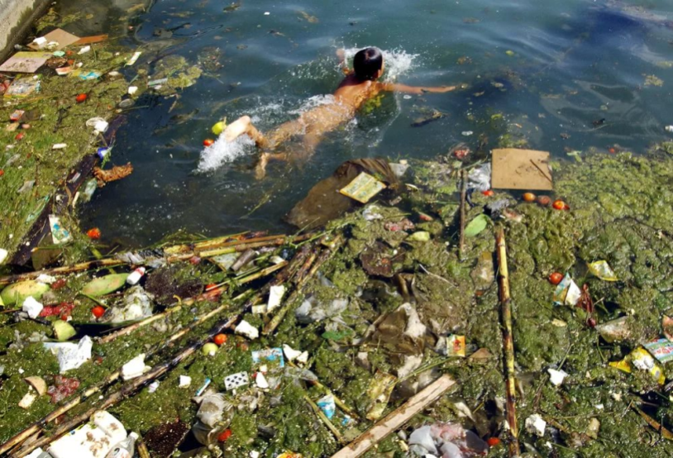
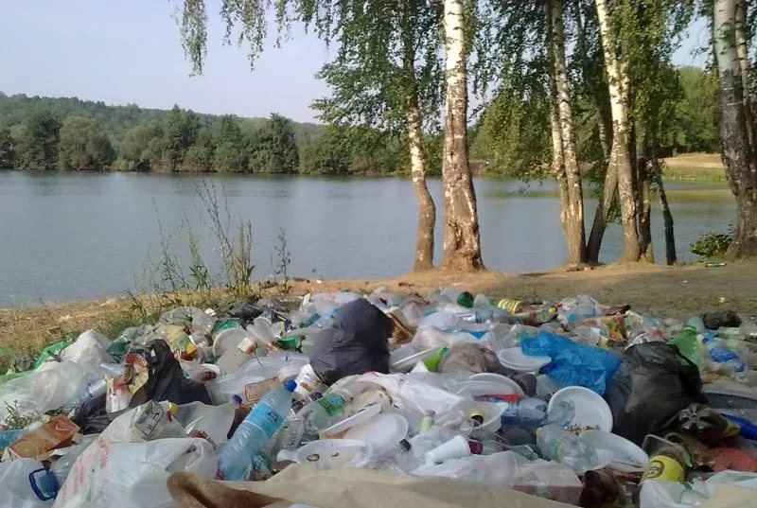
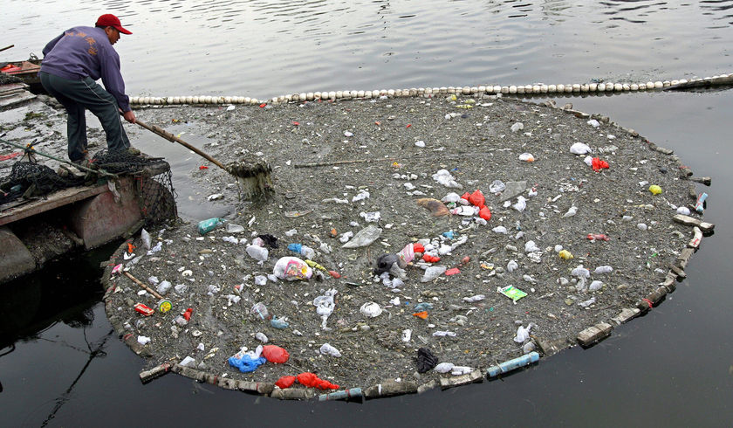
Загрязнение водоёмов мусором

Slide 20
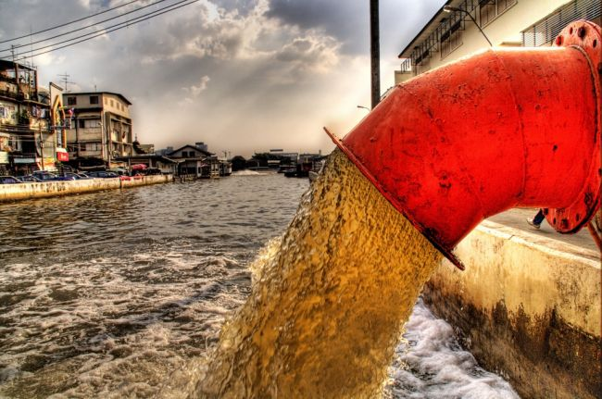
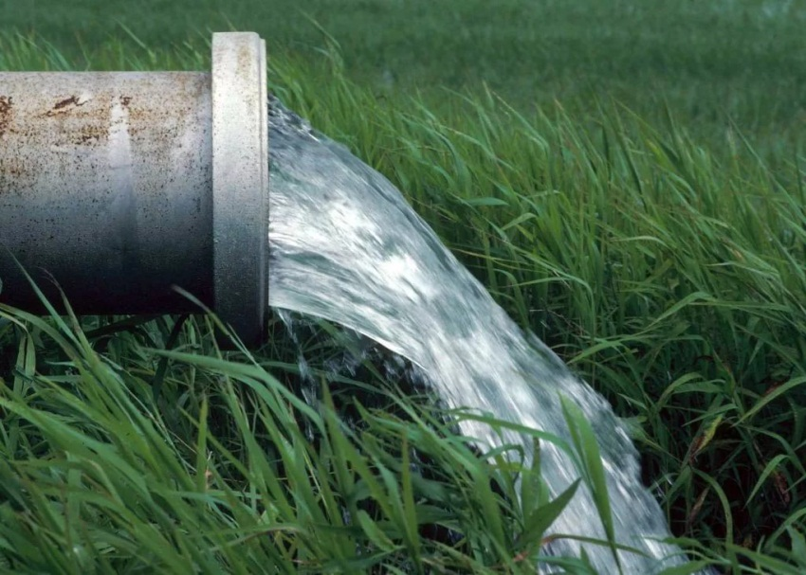
Загрязнение водоёмов сточными водами
Ежегодно в поверхностные водоемы республики сбрасывается более 200 млн.м3 загрязненных сточных вод.

Slide 21
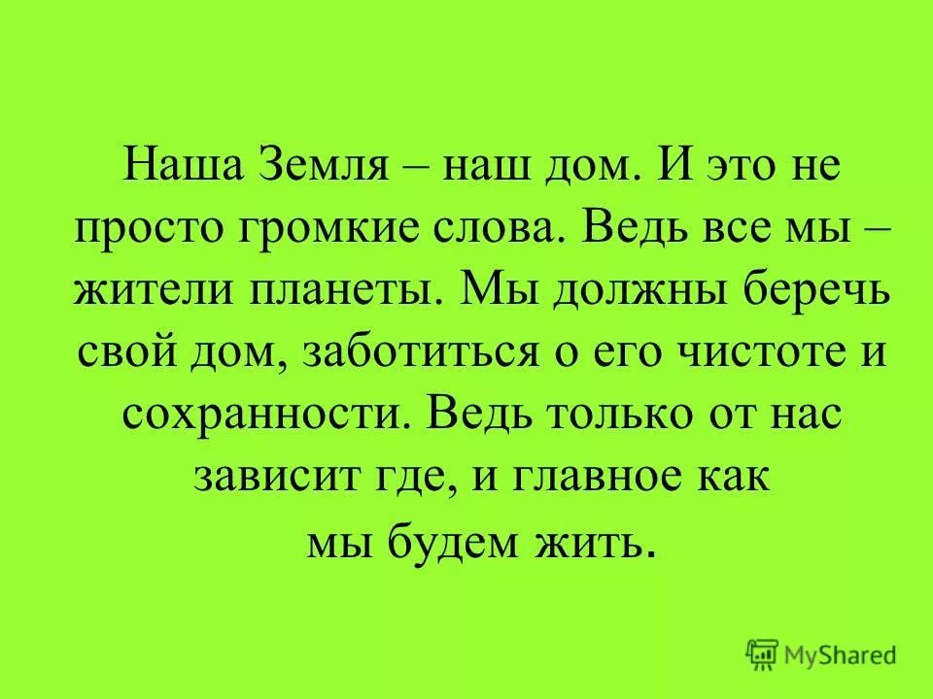

Slide 22
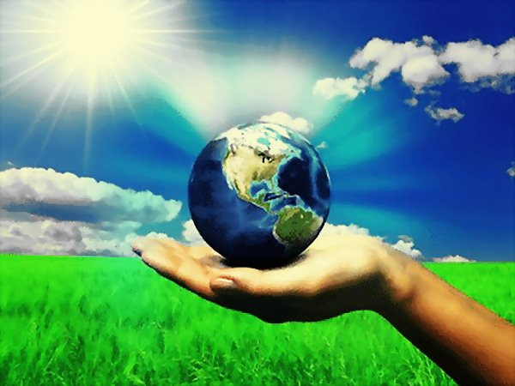

Slide 23


Slide 24
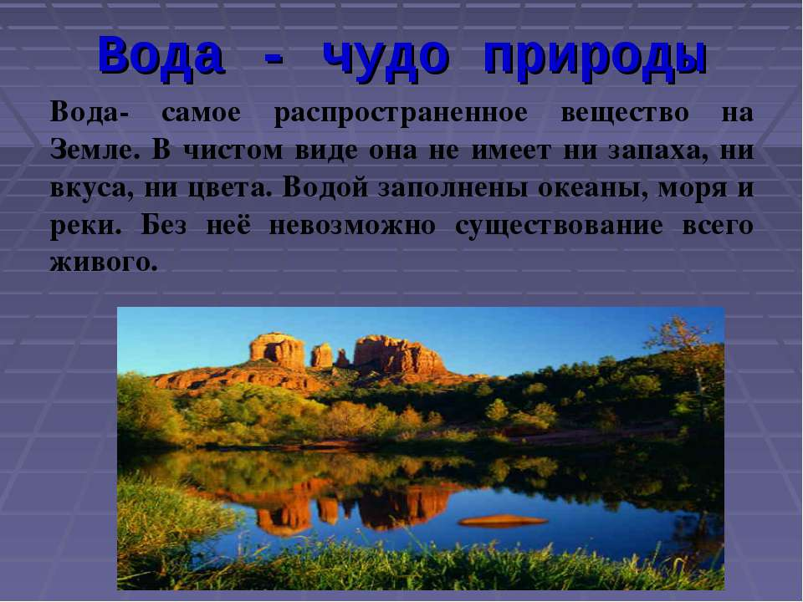

Slide 25
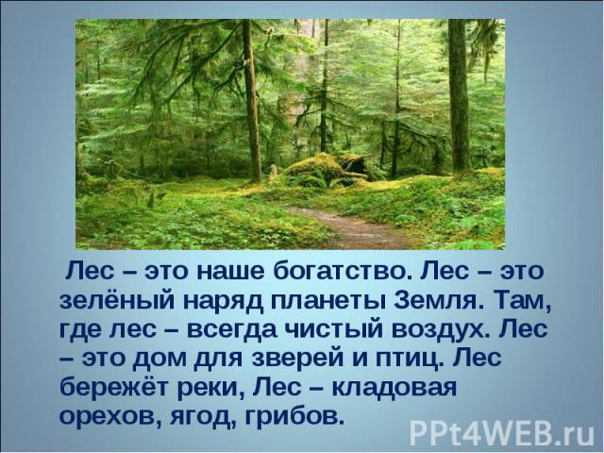

Slide 26
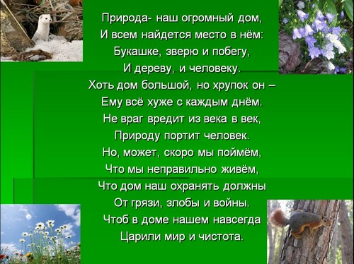

Slide 27
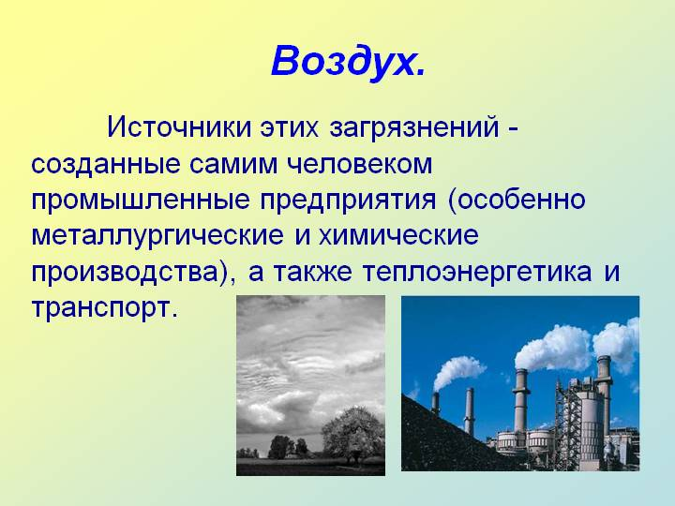

Slide 28
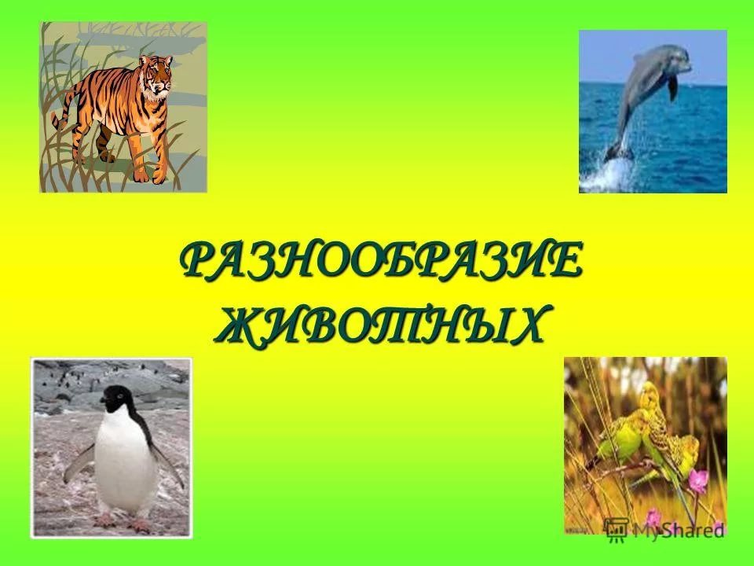

Slide 29
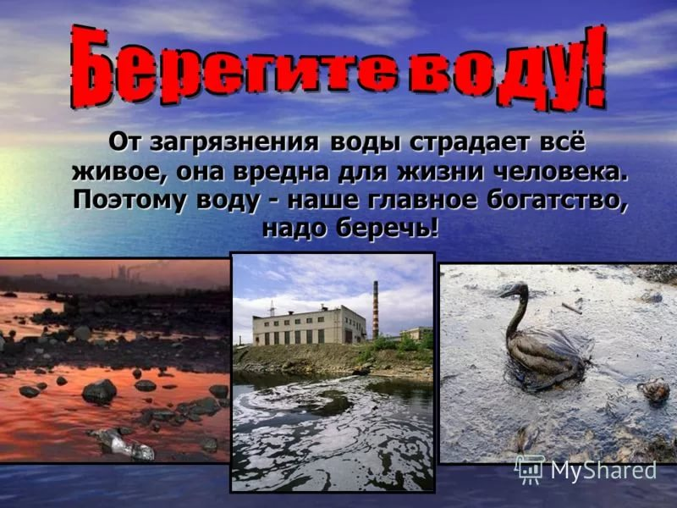

Slide 30
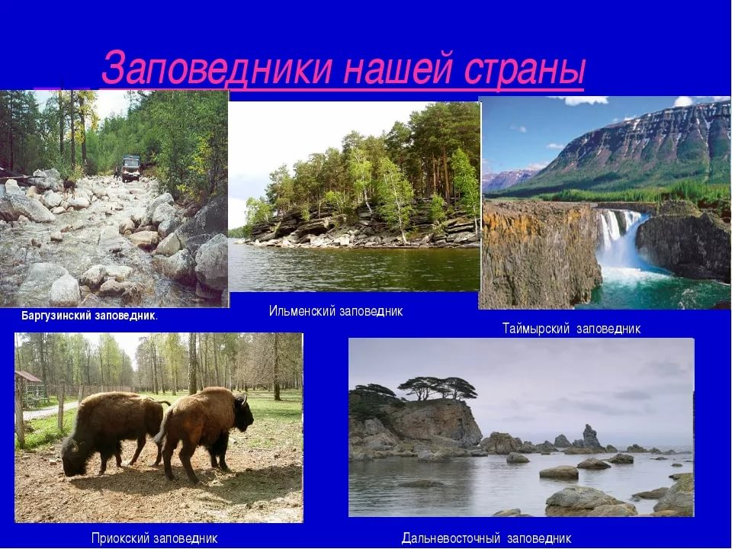

Slide 31
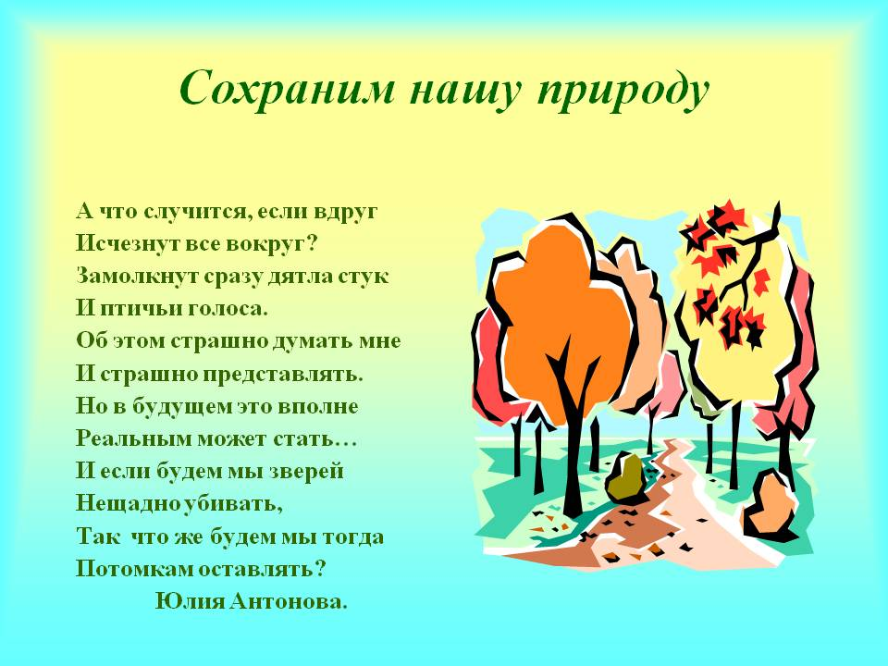

Slide 32
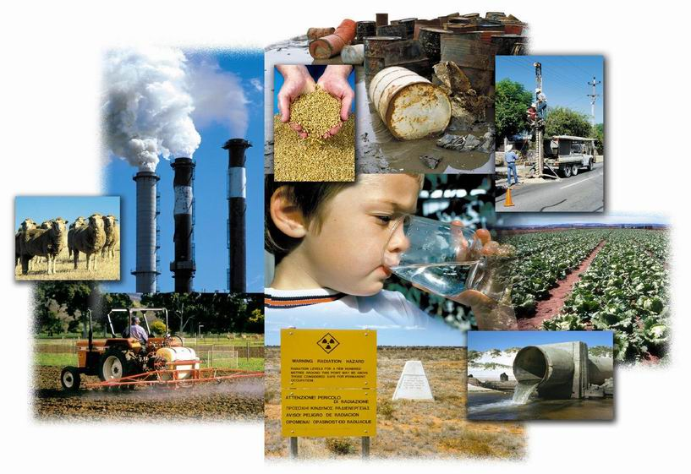

Slide 33
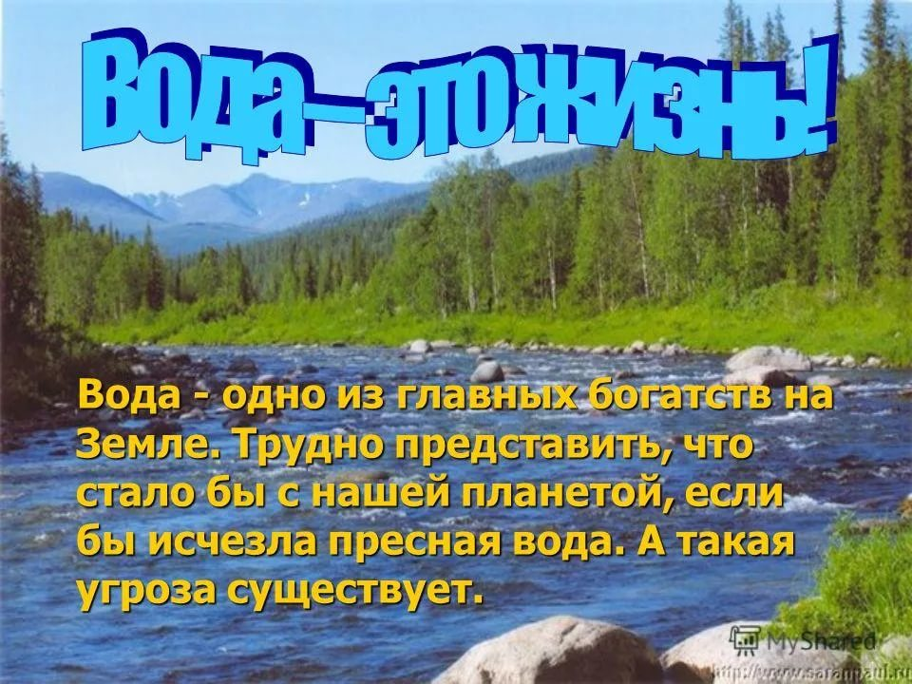

Slide 34
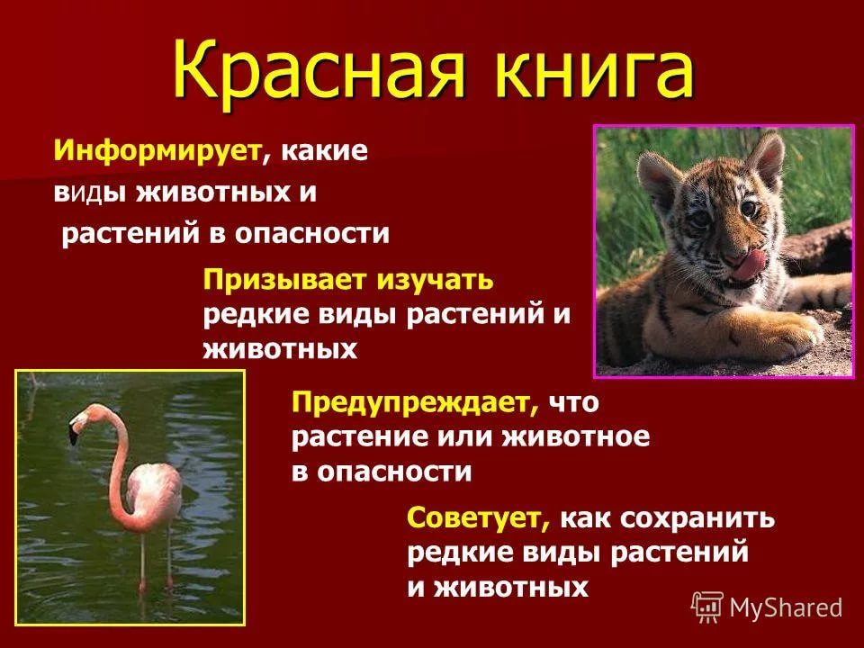

Slide 35
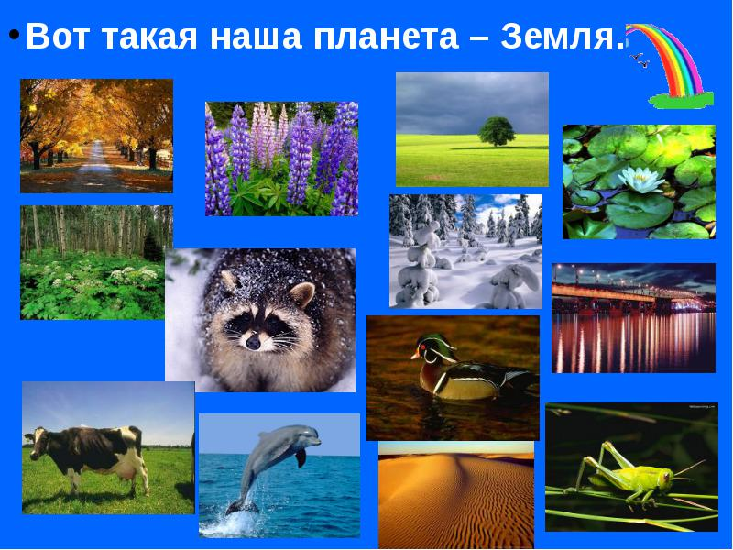

Slide 36
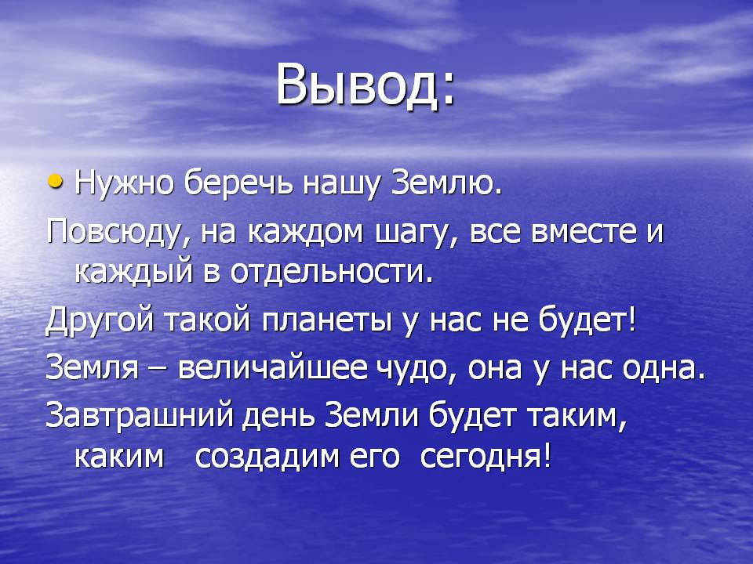

Slide 37
